Slide 1
Makine Öğrenmesi
(Machine Learning) Bölüm 18

Slide 2
Öğrenme
Genellikle YZ sistemlerindeki bilgi tabanını oluşturacak bilgileri elde etmek çok zordur.
Hatta çoğu zaman bu bilgiler elimizde yoktur.
Çoğu zaman sistemler bu bilgileri öğrenerek elde etmek zorundadırlar.

Slide 3
Öğrenme nedir?
Herhangi bir veriyi ezberlemektir.
Deney ve gözlemlerin sonucunda ortaya çıkan gerçekleri not etmektir.
Deneme/yanılma ile elde edilen neticelere göre gerekli düzeltmelerin yapılmasıdır.
Her aşamada elde edilen bilgileri genelleyerek kurallar çıkarımıdır.

Slide 4
Tümevarım (induction)
1. yumurtayı yere attığımda kırıldı.
2. yumurtayı yere attığımda kırıldı.
…
100. yumurtayı yere attığımda kırıldı.
Buna göre herhangi bir yumurtayı yere atarsam kırılır.

Slide 5
Tümevarım neden kullanılır?
Örnek soru: Güneş yarın sabah doğacak mı? Neden ?

Slide 6
Tümevarım neden kullanılır?
Örnek soru: Güneş yarın sabah doğacak mı? Neden ?
Cevap: Çünkü milyonlarca yıldır her sabah aynı şekilde doğdu. Yarın sabah da doğmaması için bir sebep yok.

Slide 7
Tümevarım neden kullanılır?
Örnek soru: Güneş yarın sabah doğacak mı? Neden ?
Cevap: Çünkü milyonlarca yıldır her sabah aynı şekilde doğdu. Yarın sabah da doğmaması için bir sebep yok.
Durum analizi:
    Dünyaya göktaşı çarpıp yörüngesini değiştirebilir.
    Güneş patlayabilir.
    Uzaylılar gelip güneşi karartabilirler., vb.

Slide 8
Makine Öğrenmesinin temeli
Geçmiş bilgiler ve gözlemler gelecekte başımıza gelecekler hakkında bilgi verir.
Geleceğe ait durumları geçmişte karşılaştığımız durumları inceleyerek belirleyebiliriz.

Slide 9
Öğrenme çeşitleri
Öğreticili Öğrenme (Supervised Learning): Önceden verilen girdi/çıktı veri kümeleri sayesinde yeni bir girdinin nasıl bir çıktı vereceği tespit edilebilir.

Slide 10
Öğrenme çeşitleri
Öğreticili Öğrenme (Supervised Learning): Önceden verilen girdi/çıktı veri kümeleri sayesinde yeni bir girdinin nasıl bir çıktı vereceği tespit edilebilir.

Slide 11
Öğrenme çeşitleri
Öğreticili Öğrenme (Supervised Learning): Önceden verilen girdi/çıktı veri kümeleri sayesinde yeni bir girdinin nasıl bir çıktı vereceği tespit edilebilir.
Öbekleme (clustering): Eldeki verileri (girdileri) doğal olarak gruplama yöntemidir.

Slide 12
Öğrenme çeşitleri
Öğreticili Öğrenme (Supervised Learning): Önceden verilen girdi/çıktı veri kümeleri sayesinde yeni bir girdinin nasıl bir çıktı vereceği tespit edilebilir.
Öbekleme (clustering): Eldeki verileri (girdileri) doğal olarak gruplama yöntemidir.
Takviyeli Öğrenme (reinforcement learning): Aracının yaptığı hareketlerde doğrular için ödül, yanlışlar için ceza almasına bağlı olarak davranışlarını daha çok ödül alacak şekilde düzenlemesidir.

Slide 13
Bir fonksiyonun öğrenilmesi
Aracının elindeki girdi/çıktı vektörlerine göre aralarındaki bağıntıyı en iyi yansıtan fonksiyonu bulmaktır.

Slide 14
Bir fonksiyonun öğrenilmesi
Aracının elindeki girdi/çıktı vektörlerine göre aralarındaki bağıntıyı en iyi yansıtan fonksiyonu bulmaktır.
  Sesli metin okuma: Harfleri sese dönüştüren fonksiyon
  Topa vurmak: Eklemsel torkları hedef noktasına dönüştüren fonksiyon
  El yazısı tanıma: Görüntü piksellerini harflere dönüştüren fonksiyon
  Hastalık teşhisi: Lab testleri ve tanıları hastalık kategorilerine dönüştüren fonksiyon

Slide 15
Fonksiyon öğrenilmesi
Ezberleme
Ortalama
Genelleme

Slide 16
Örnek problem
Komşunun ne zaman işe yürüyeceğini ne zaman arabayla gideceğini tahmin etmeye çalışıyoruz.

Slide 17
Örnek problem
Komşunun ne zaman işe yürüyeceğini ne zaman arabayla gideceğini tahmin etmeye çalışıyoruz.
Probleme bağlı girdiler (inputs):
    Sıcaklık (temperature)
    Havadaki yağış durumu (precipitation)
    Haftanın günü
    Eve gelirken alışveriş yapıyor/yapmıyor olması
    Ne tür bir kıyafet giydiği

Slide 18
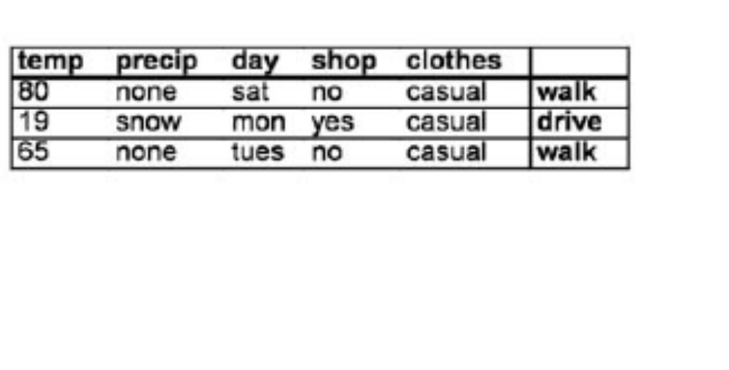
Ezberleme

Slide 19
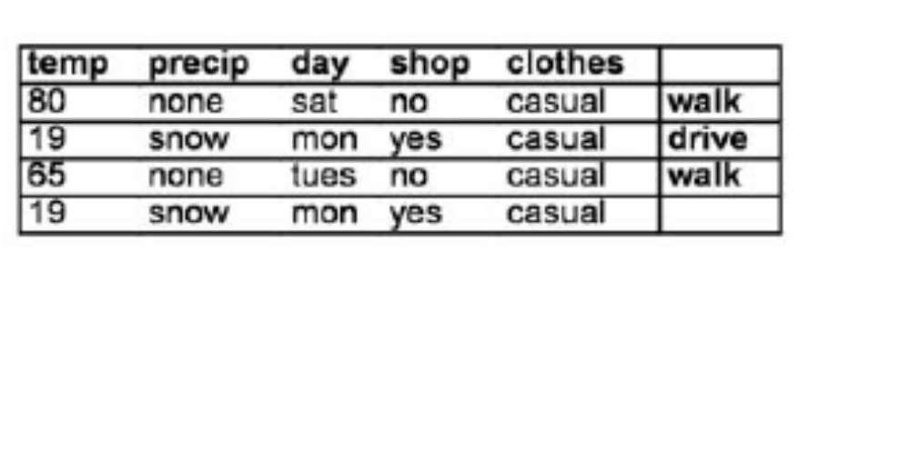
Ezberleme
Böyle bir durumda yürür mü, yoksa arabasını mı alır?

Slide 20
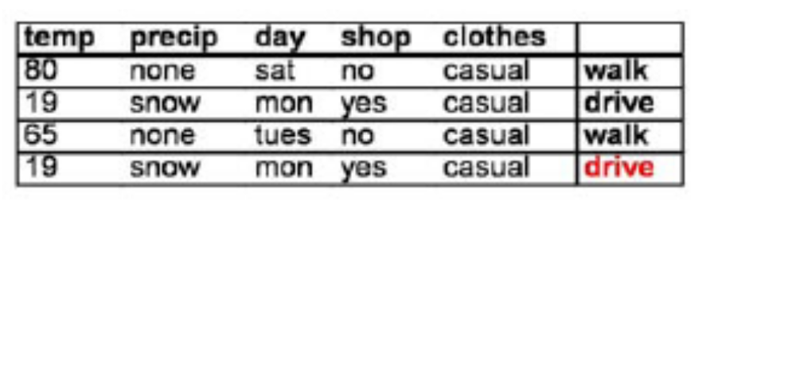
Ezberleme

Slide 21
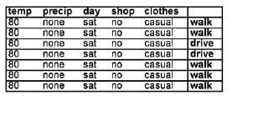
Ortalama
Veri girdileri gürültülü olabilir.

Slide 22
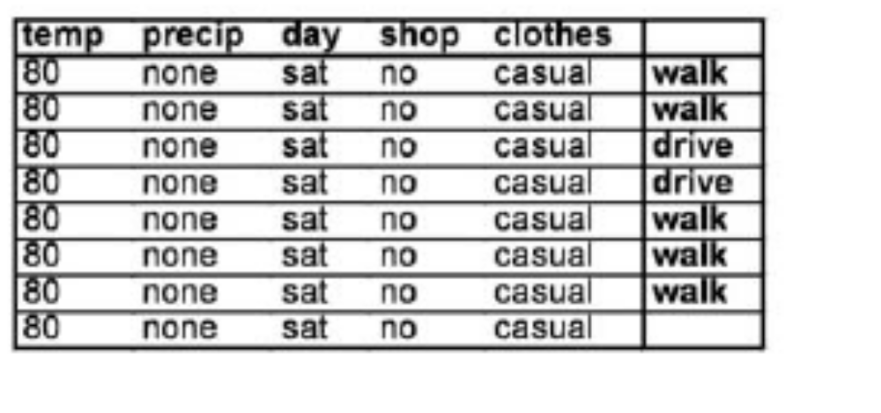
Ortalama
Bu durumda ne olur ?

Slide 23
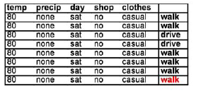
Ortalama
Neden yürür? Çünkü daha önce aynı durum için
çoğunlukla yürümüş.

Slide 24
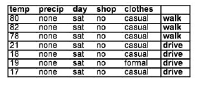
Alıcıdan gelen gürültülü veri
Bazı alıcılardan gelen veriler çok sağlıklı olmayabilir.

Slide 25
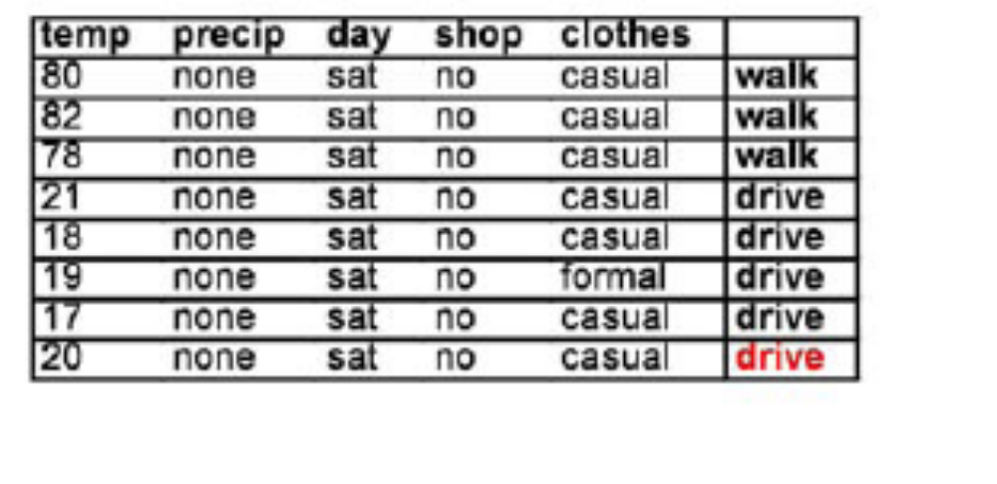
Alıcıdan gelen gürültülü veri
Bazı alıcılardan gelen veriler çok sağlıklı olmayabilir. Bu yüzden bazı durumlarda genelleme yapılması gerekebilir (önceki durumlara göre).

Slide 26
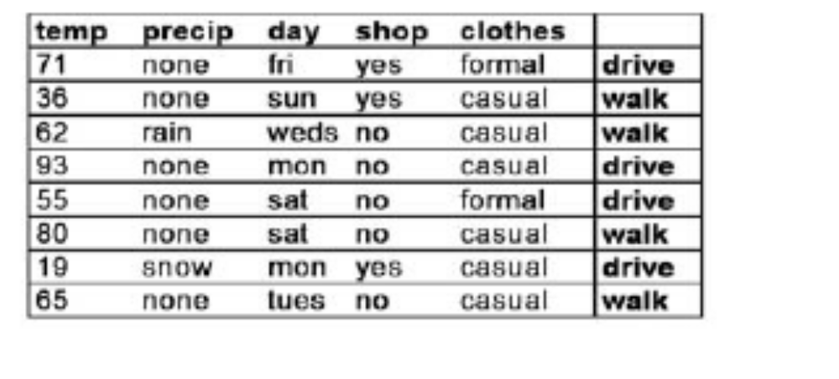
Genelleme

Slide 27
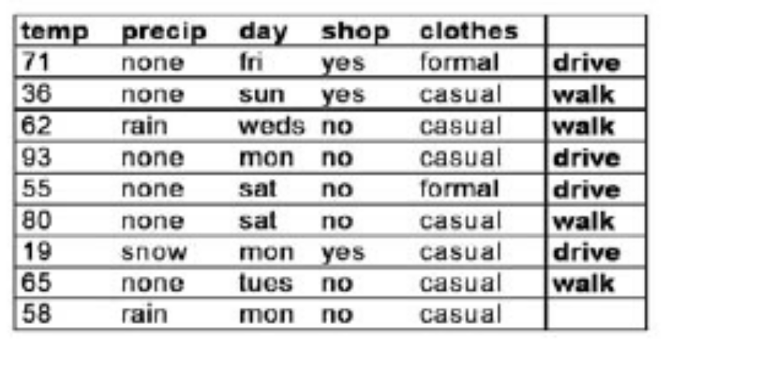
Genelleme
Daha önceden karşılaşılmayan bir durum olduğunda ne yapmalı?

Slide 28
Genelleme
Daha önceden karşılaşılmayan bir durum olduğunda ne yapmalı? Buna karar vermek o kadar kolay değil.

Slide 29
Genelleme
Alternatifler: (daha çok yaratılabilir.)
Arabayla gidecek, çünkü her Pazartesi öyle olmuş.
Yürüyecek, çünkü daha önce yağmur yağdığında yürümüş.
Yürüyecek, çünkü şık giyindiği zaman ve sıcaklık 20-80 arasında değilse hep araba kullanmış.

Slide 30
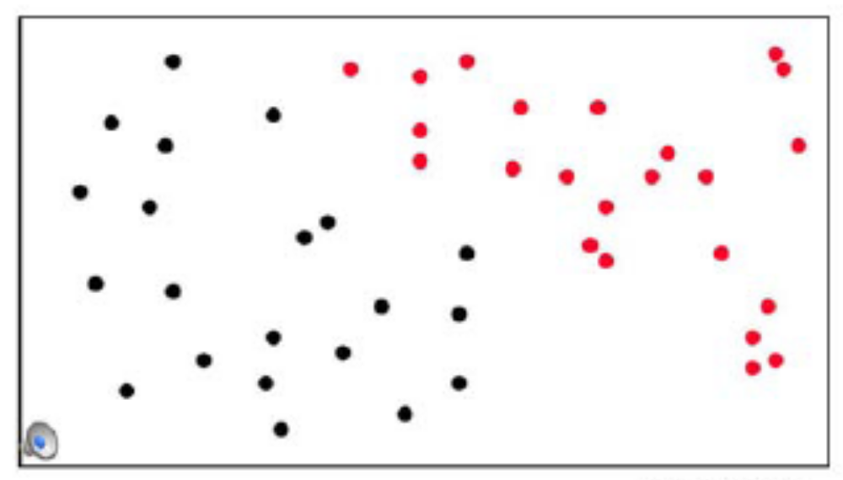
Kırmızı ve siyah ayırımı

Slide 31
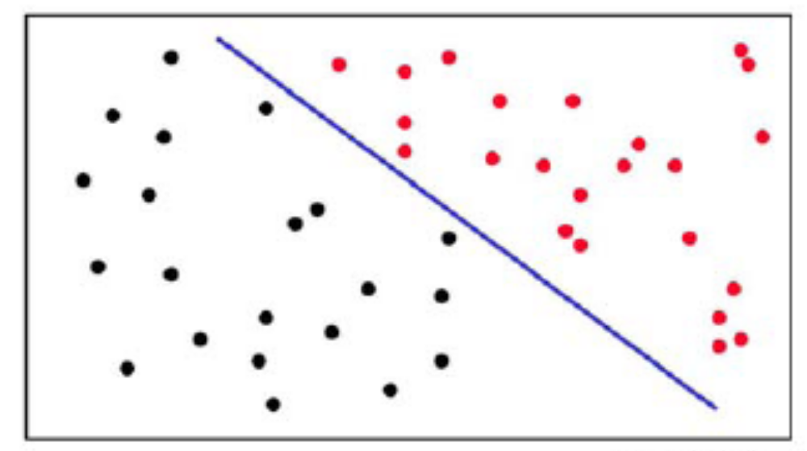
Kırmızı ve siyah ayırımı

Slide 32
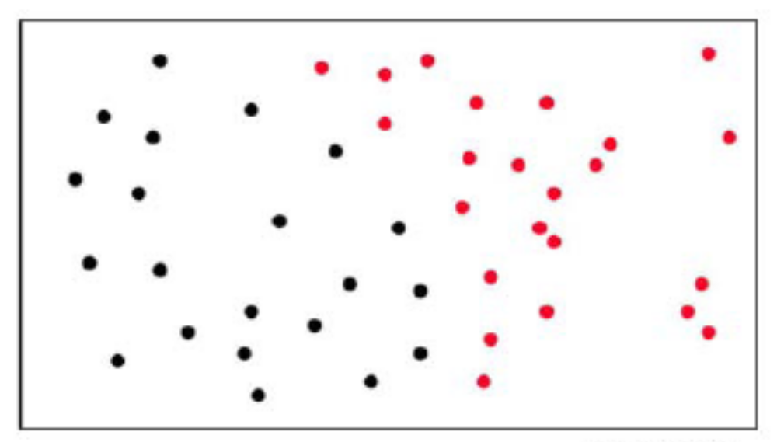
Bu durumda nasıl ayırırız ?

Slide 33
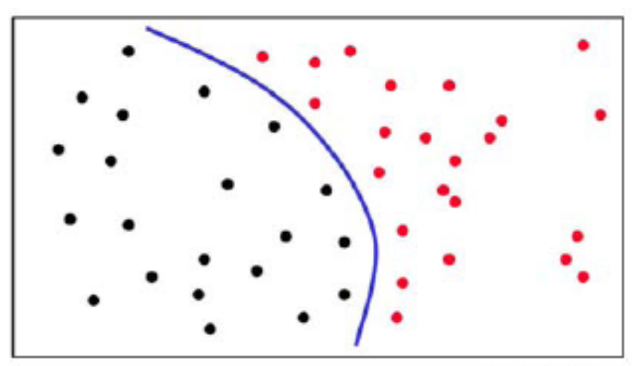
Bu durumda nasıl ayırırız ?

Slide 34
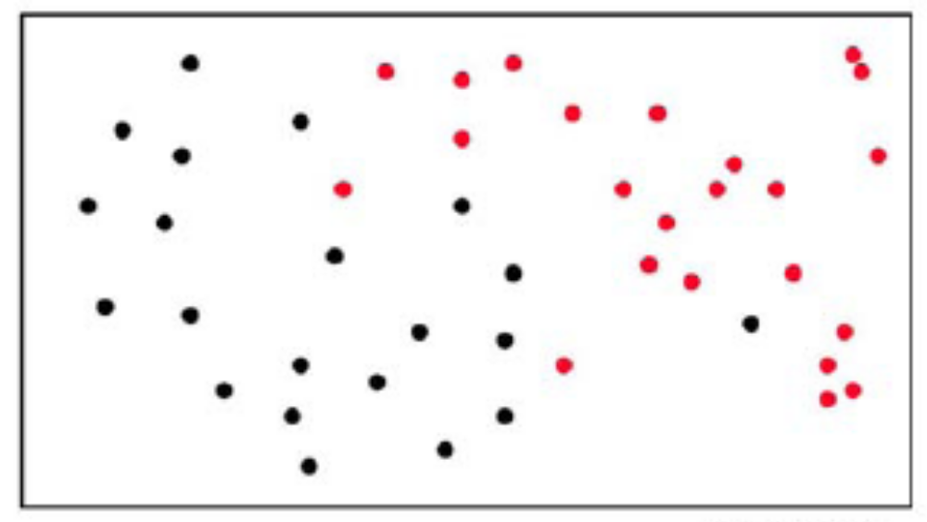
Şimdi nasıl ayırırız ?

Slide 35
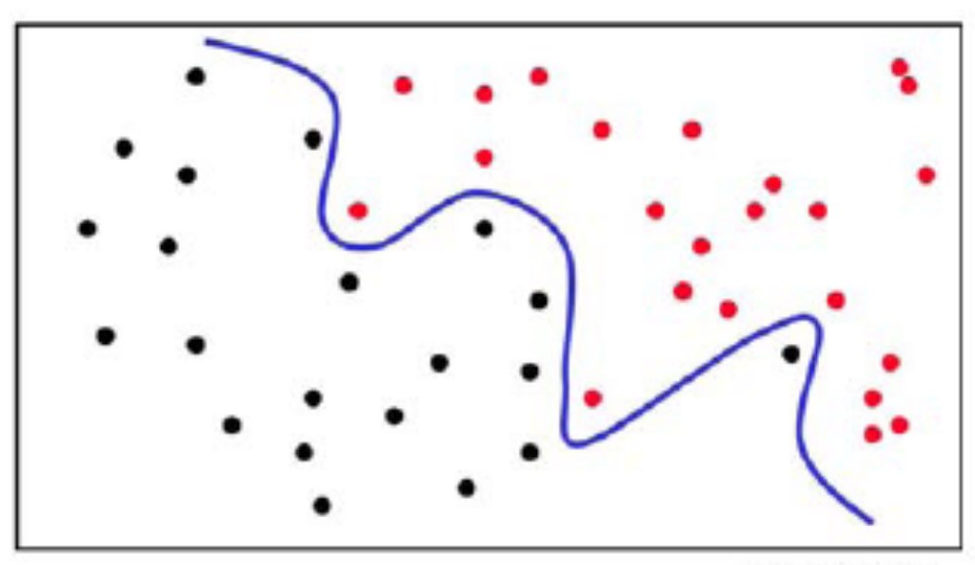
Şimdi nasıl ayırırız ? 1. Cevap

Slide 36
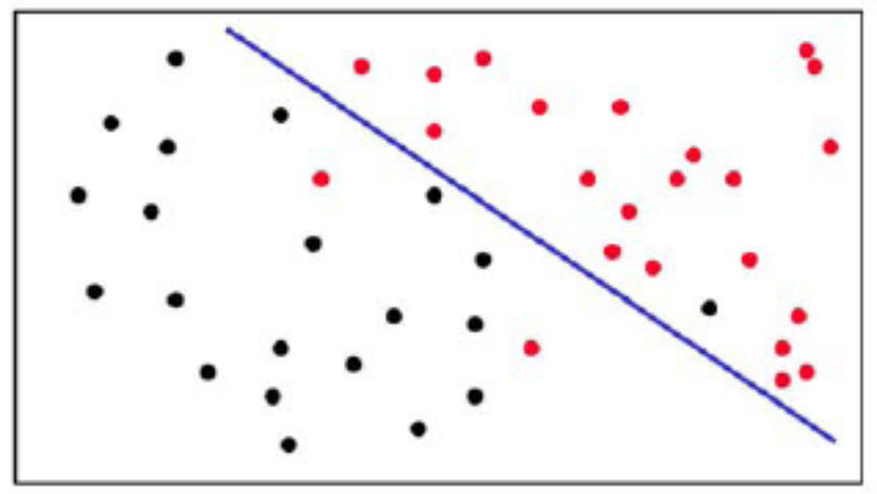
Şimdi nasıl ayırırız ? 2. Cevap

Slide 37
Öğrenme metotları
Öğrenme metotlarındaki farklılıklar:
  Oluşturulan hipotezin yapısı
  Eldeki verilerle hipotezin oluşturulma yöntemi

Slide 38
En yakın komşu
Bütün verileri aklında tut

Slide 39
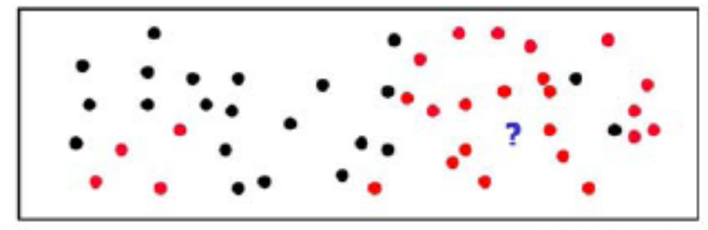
En yakın komşu
Bütün verileri aklında tut
Biri herhangi bir soru sorduğunda
    Eldeki verilerden aradığımıza en yakın olanını bul
    Bu en yakın noktanın sonucu neyse aradığımız cevap da odur.

Slide 40
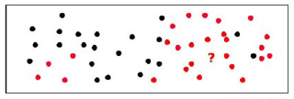
En yakın komşu
Bütün verileri aklında tut
Biri herhangi bir soru sorduğunda
    Eldeki verilerden aradığımıza en yakın olanını bul
    Bu en yakın noktanın sonucu neyse aradığımız cevap da odur.

Slide 41
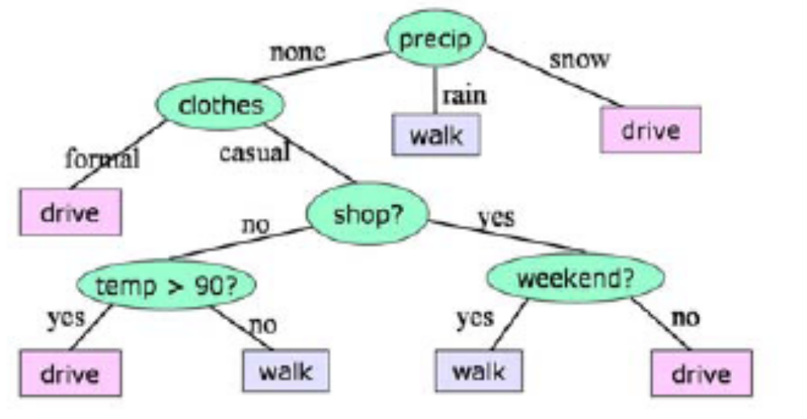
Karar ağaçları
Eldeki verileri kullanarak soru-cevap şeklinde bir ağaç oluşturulabilir.

Slide 42
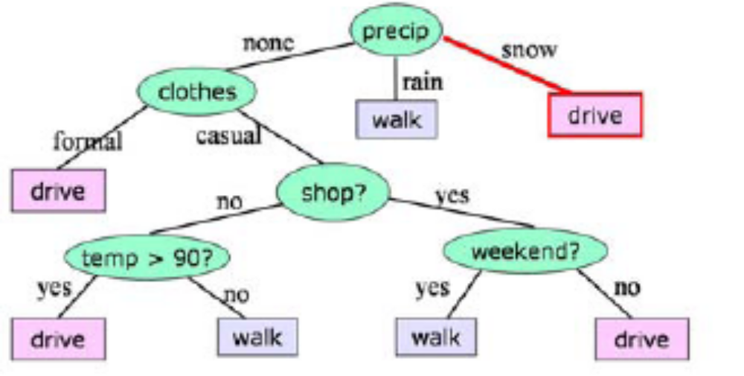
Karar ağaçları
Eldeki verileri kullanarak soru-cevap şeklinde bir ağaç oluşturulabilir.

Slide 43
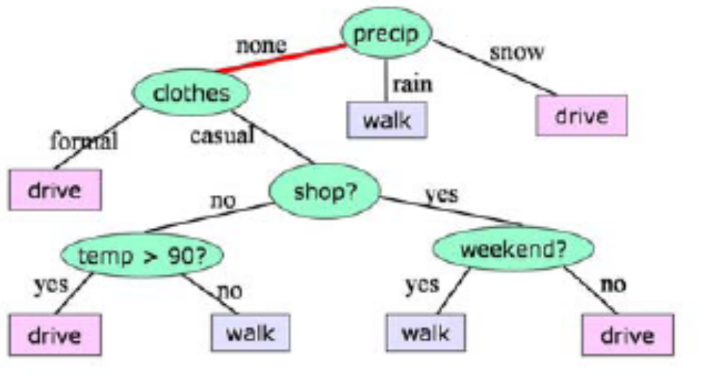
Karar ağaçları
Eldeki verileri kullanarak soru-cevap şeklinde bir ağaç oluşturulabilir.

Slide 44
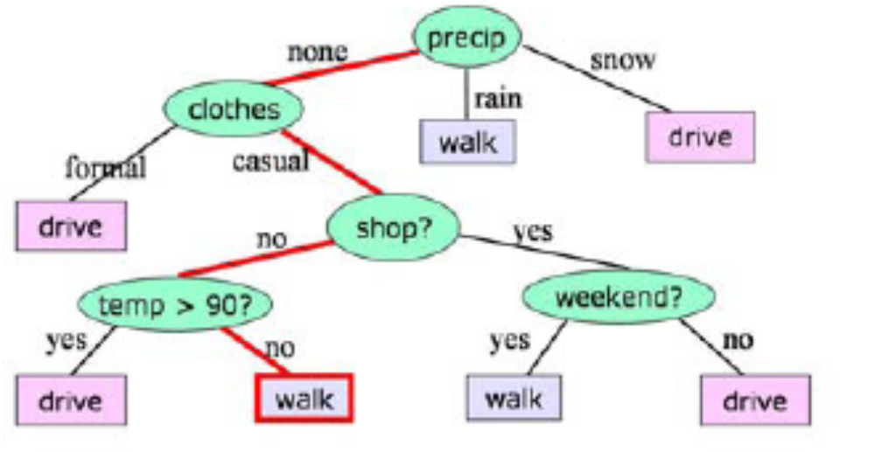
Karar ağaçları
Eldeki verileri kullanarak soru-cevap şeklinde bir ağaç oluşturulabilir.

Slide 45
Öğrenme hipotezleri
En yakın komşu ve karar ağaçları gibi hipotezler insanlar tarafından kolayca anlaşılabilir.

Slide 46
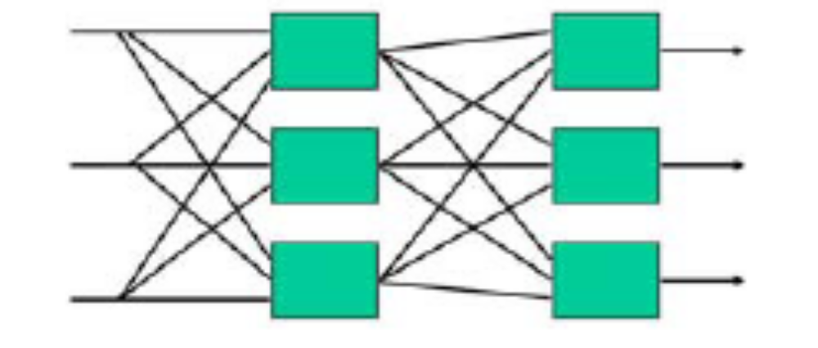
Yapay sinir ağları
Hipotezlerin basit hesaplamaların kombinasyonları olarak gösterimidir.
İnsan beyninin çalışma yapısına benzer.

Slide 47
Yapay sinir ağları
Hipotezlerin basit hesaplamaların kombinasyonları olarak gösterimidir.
İnsan beyninin çalışma yapısına benzer.
Öğrenme ağırlık düzenlemeleri ile olur.

Slide 48
Yapay sinir ağları
Girdi ile çıktı vektörlerinden oluşan veri kümesini bağlayan bir model oluşturur.
Kapalı kutu yapısı vardır. Öğrenme yinelemelerle gerçekleşir. İnsanlar tarafından kolayca anlaşılabilecek yapıda değildir.

Slide 49
Makine Öğrenme Uygulamaları
Kredi riski hesaplaması
Kredi kartı çalınmasının tespiti
Astronomik görüntülerin kataloglanması
Üretim hatalarının tespiti
Teknik direktörler için sporcu performansı analizi
Haber ve web aramalarının özelleştirilmesi
Otomatik araba kullanımı

Slide 50
Öğreticili öğrenme
Elimizdeki veriler (training set)
D = {(x¹,y¹),(x²,y²),…,(x^{m},y^{m})}

Slide 51
Öğreticili öğrenme
Elimizdeki veriler (training set)
D = {(x¹,y¹),(x²,y²),…,(x^{m},y^{m})}
(x₁¹,x₂¹,…x_{n}¹)
input

Slide 52
Öğreticili öğrenme
Elimizdeki veriler (training set)
D = {(x¹,y¹),(x²,y²),…,(x^{m},y^{m})}
Sınıflandırma: Ayrık Y
Regresyon: Sürekli Y
output
(x₁¹,x₂¹,…x_{n}¹)
input

Slide 53
Öğreticili öğrenme
Elimizdeki veriler (training set)
D = {(x¹,y¹),(x²,y²),…,(x^{m},y^{m})}
Sınıflandırma: Ayrık Y
Regresyon: Sürekli Y
output
(x₁¹,x₂¹,…x_{n}¹)
input

Slide 54
Öğreticili öğrenme
Amaç: Hipotez sınıfı H içinde x ve y’yi birbirine iyi biçimde bağdaştıran bir h hipotezi bulmak.

Slide 55
En iyi hipotez
Önerdiğimiz hipotez
  Veriyi iyi şekilde açıklayabilir olmalıdır.
  Çok karmaşık olmamalıdır.

Slide 56
En iyi hipotez
Önerdiğimiz hipotez
  Veriyi iyi şekilde açıklayabilir olmalıdır.
    İdeal Durumda: h(x^{i}) = y^{i} olur.
    Hata sayısı: E(h,D)
  Çok karmaşık olmamalıdır.

Slide 57
En iyi hipotez
Önerdiğimiz hipotez
  Veriyi iyi şekilde açıklayabilir olmalıdır.
    İdeal Durumda: h(x^{i}) = y^{i} olur.
    Hata sayısı: E(h,D)
  Çok karmaşık olmamalıdır.
    Karmaşıklık ölçütü: C(h)

Slide 58
En iyi hipotez
Önerdiğimiz hipotez
  Veriyi iyi şekilde açıklayabilir olmalıdır.
    İdeal Durumda: h(x^{i}) = y^{i} olur.
    Hata sayısı: E(h,D)
  Çok karmaşık olmamalıdır.
    Karmaşıklık ölçütü: C(h)
Ockham’s Razor:
Among hyphoteses always choose the simplest satisfactory one

Slide 59
En iyi hipotez
Önerdiğimiz hipotez
  Veriyi iyi şekilde açıklayabilir olmalıdır.
    İdeal Durumda: h(x^{i}) = y^{i} olur.
    Hata sayısı: E(h,D)
  Çok karmaşık olmamalıdır.
    Karmaşıklık ölçütü: C(h)
Minimize E(h,D) + αC(h)
Ockham’s Razor:
Among hyphoteses always choose the simplest satisfactory one
Trade-off

Slide 60
Arama ile öğrenme
E(h,D) + αC(h) değerini minimum yapan hipotezi arama metotları ile bulabiliriz.
  Lineer ayrıştırıcılarda (sınıflandırıcılarda) optimal h hipotezini hesaplayabiliriz (SVM).
  Diğer durumlarda yerel arama (tepe tırmanma, vb.) uygulanabilir. Yapay sinir ağlarında iniş azalışı (gradient descent) gibi uygulanabilir.
  Genel bir yaklaşım için bir başlangıç hipotezine açgözlü (greedy) algoritma uyarlanabilir.

Slide 61
Önermeli mantık problemleri için hipotez bulunması
İkili girdi ve çıktı problemlerinde bu yaklaşım kullanılabilir.
  A değişkeni 1 veya 0 değerleri alabilir.
  A ∧ B her iki değişkenin de 1 değerini alması gerektiğini belirtir.
  A ∨ B iki değişkenden herhangi birinin 1 değerini alması gerektiğini belirtir.
  ~A doğru olması için A değişkeninin 0 değerini alması gerekir.

Slide 62
Birleştiricileri (conjunctions) öğrenme
İkili girdi ve çıktılar

Slide 63
Birleştiricileri (conjunctions) öğrenme
İkili girdi ve çıktılar
h = özniteliklerin (features) yani girdilerin birleşik şekli (conjunctions)

Slide 64

Birleştiricileri (conjunctions) öğrenme
İkili girdi ve çıktılar
h = özniteliklerin (features) yani girdilerin birleşik şekli (conjunctions)

Slide 65
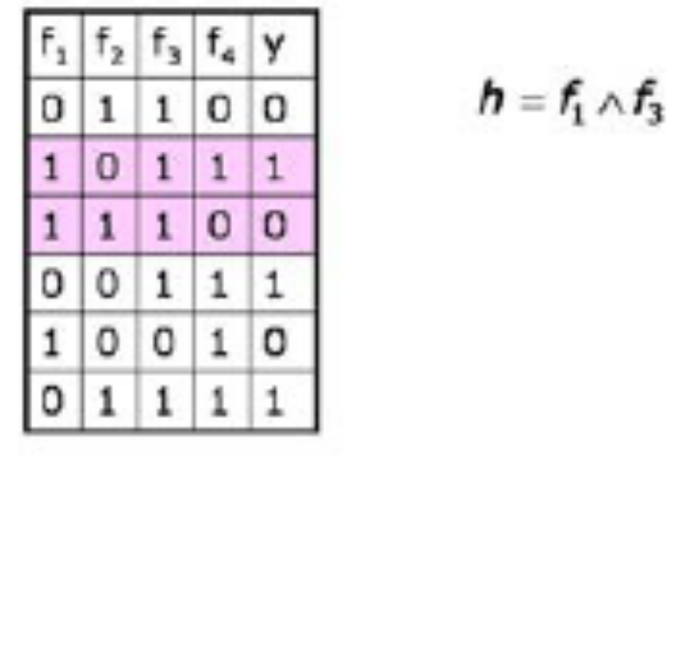
Birleştiricileri (conjunctions) öğrenme
İkili girdi ve çıktılar
h = özniteliklerin (features) yani girdilerin birleşik şekli (conjunctions)

Slide 66
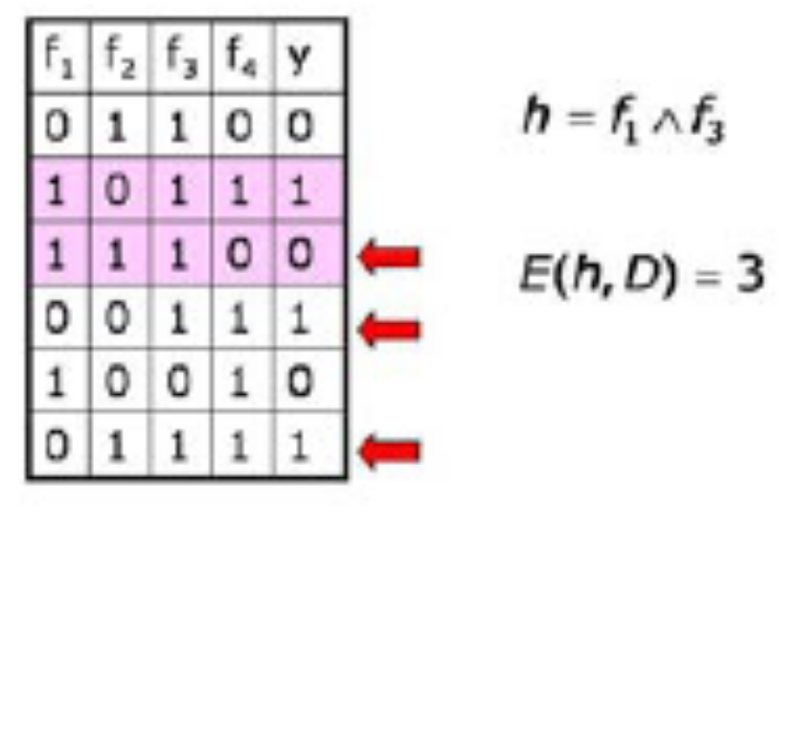
Birleştiricileri (conjunctions) öğrenme
İkili girdi ve çıktılar
h = özniteliklerin (features) yani girdilerin birleşik şekli (conjunctions)

Slide 67
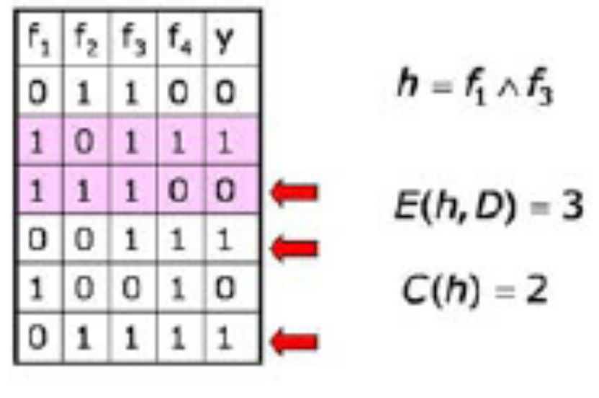
Birleştiricileri (conjunctions) öğrenme
İkili girdi ve çıktılar
h = özniteliklerin (features) yani girdilerin birleşik şekli (conjunctions)
h hipotezinin 0 hata ile sonuç vermesini sağlayacak
şekilde bir α değeri seçelim.

Slide 68
Algoritma
Bütün girdi kombinasyonlarını deneyerek en iyi çözümü bulabiliriz.

Slide 69
Algoritma
Bütün girdi kombinasyonlarını deneyerek en iyi çözümü bulabiliriz.
Açgözlü yaklaşım iyi bir sonuç verebilir.

Slide 70
Algoritma
Bütün girdi kombinasyonlarını deneyerek en iyi çözümü bulabiliriz.
Açgözlü yaklaşım iyi bir sonuç verebilir.
h = True (1) hipoteziyle başlayalım.

Slide 71
Algoritma
Bütün girdi kombinasyonlarını deneyerek en iyi çözümü bulabiliriz.
Açgözlü yaklaşım iyi bir sonuç verebilir.
h = True (1) hipoteziyle başlayalım.
Bu durumda bütün hatalar sonucun olumsuz (0) olduğu durumlarda görülür.

Slide 72
Algoritma
Bütün girdi kombinasyonlarını deneyerek en iyi çözümü bulabiliriz.
Açgözlü yaklaşım iyi bir sonuç verebilir.
h = True (1) hipoteziyle başlayalım.
Bu durumda bütün hatalar sonucun olumsuz (0) olduğu durumlarda görülür.
Her aşamada, en çok olumsuz durumu ortadan kaldıran fakat pozitifleri bozmayan birleşenleri (conjucts) ekleyelim.

Slide 73
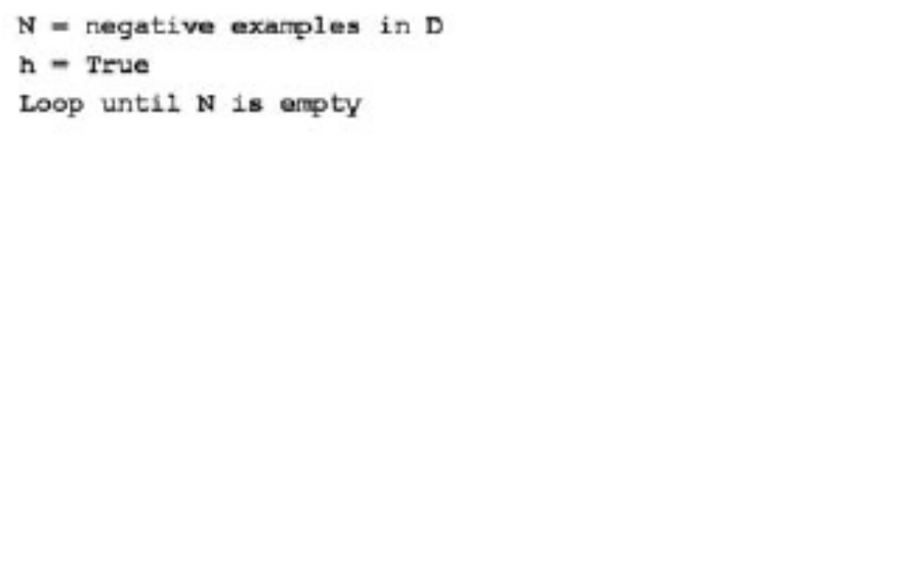
Sözde program

Slide 74
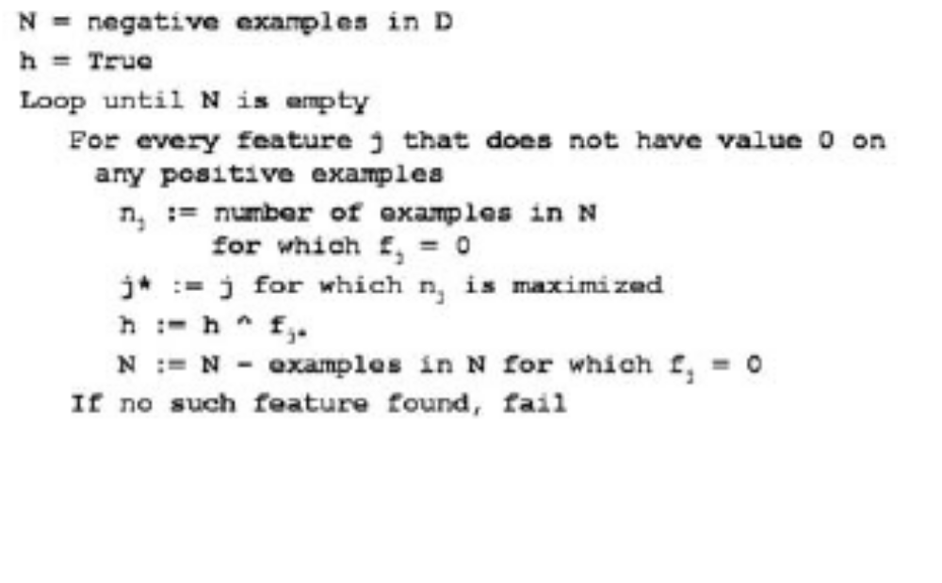
Sözde program

Slide 75
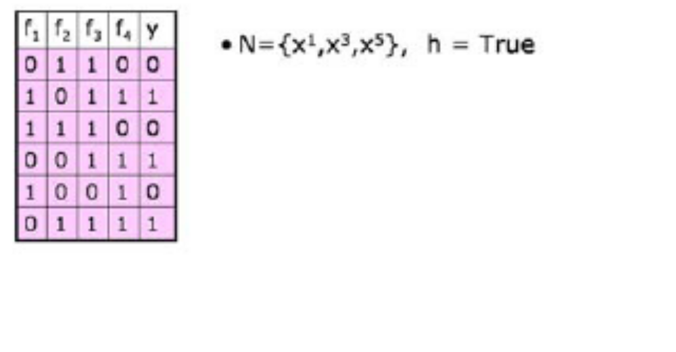
Örnek

Slide 76
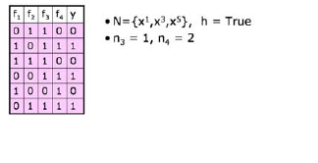
Örnek

Slide 77
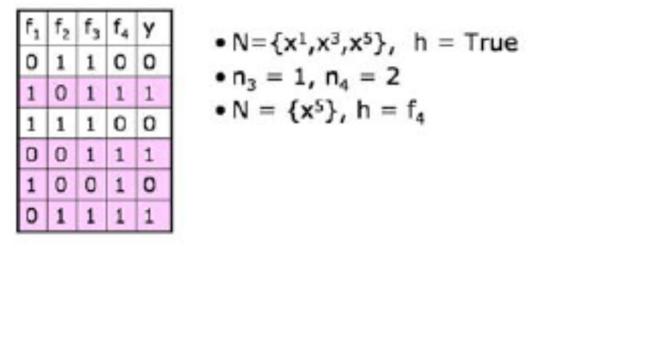
Örnek

Slide 78
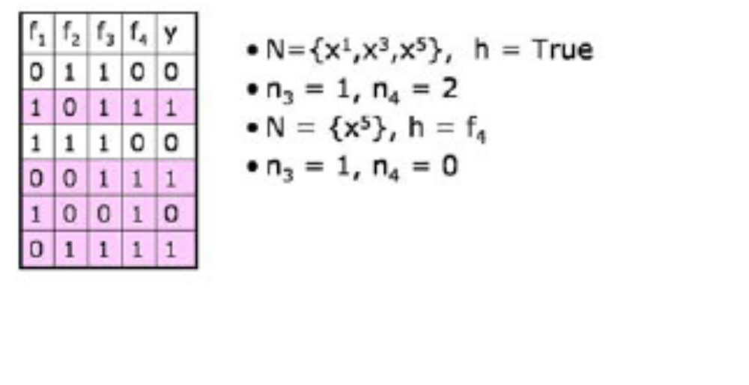
Örnek

Slide 79
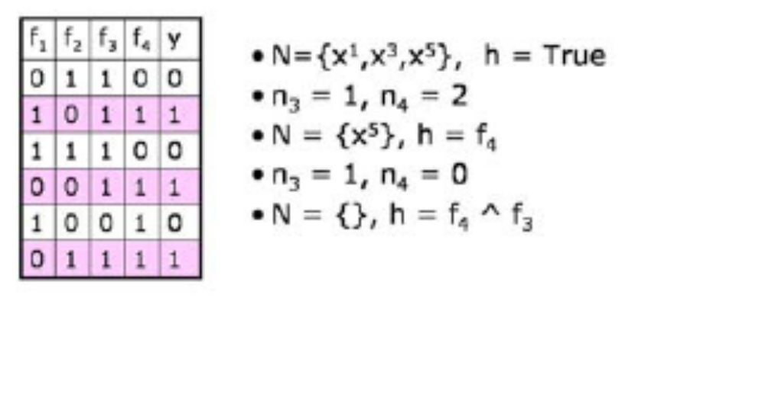
Örnek

Slide 80
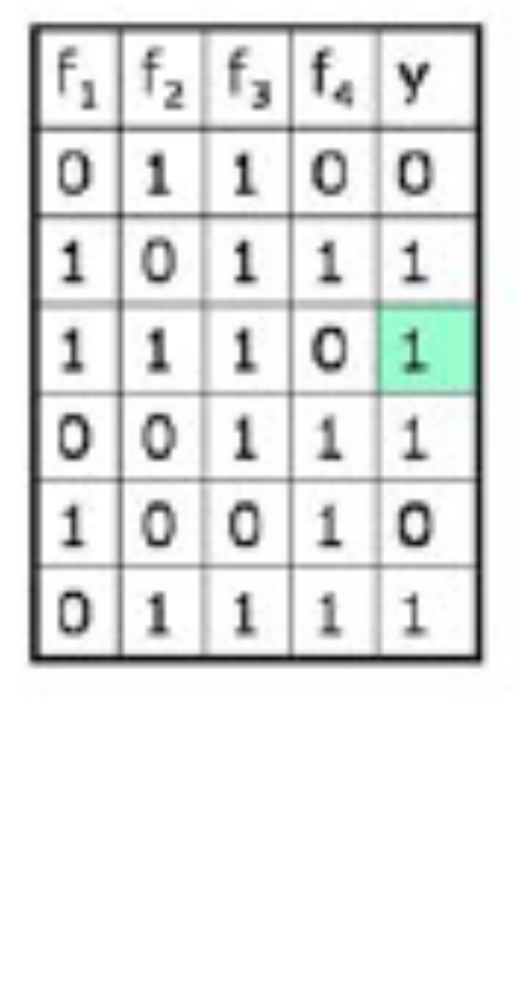
Daha zor bir problem
Önceki problemdeki negatiflerden birini pozitife çevirelim.

Slide 81
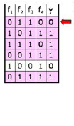
Daha zor bir problem
Önceki problemdeki negatiflerden birini pozitife çevirelim.
Tek kullanılabilir öznitelik (girdi) f₃
h’e başka öznitelik ekleyemiyoruz.
Algoritma burada tıkanıyor.

Slide 82
Daha zor bir problem
Önceki problemdeki negatiflerden birini pozitife çevirelim.
Tek kullanılabilir öznitelik (girdi) f₃
h’e başka öznitelik ekleyemiyoruz.
Algoritma burada tıkanıyor.
Bu durumda daha iyi bir sonuç elde edilemiyor.
Ya yöntemi değiştireceğiz veya hatalarla yaşamayı öğreneceğiz.

Slide 83
Disjunctive Normal Form
CNF’in tam tersi, fakat değişkenlerin negatifleri gösterimde yok. (A ∧ B ∧ C) ∨ (D ∧ A) ∨ E
Parantez içindeki her terim (ayrılanlar, disjunct) pozitif örneklerin belirli bir alt kümesine odaklanıyor.

Slide 84
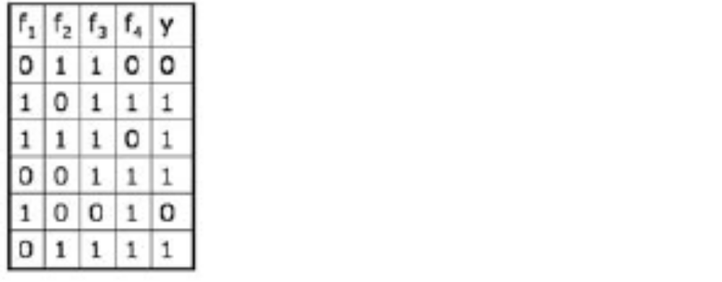
Disjunctive Normal Form
CNF’in tam tersi, fakat değişkenlerin negatifleri gösterimde yok. (A ∧ B ∧ C) ∨ (D ∧ A) ∨ E
Parantez içindeki her terim (ayrılanlar, disjunct) pozitif örneklerin belirli bir alt kümesine odaklanıyor.

Slide 85
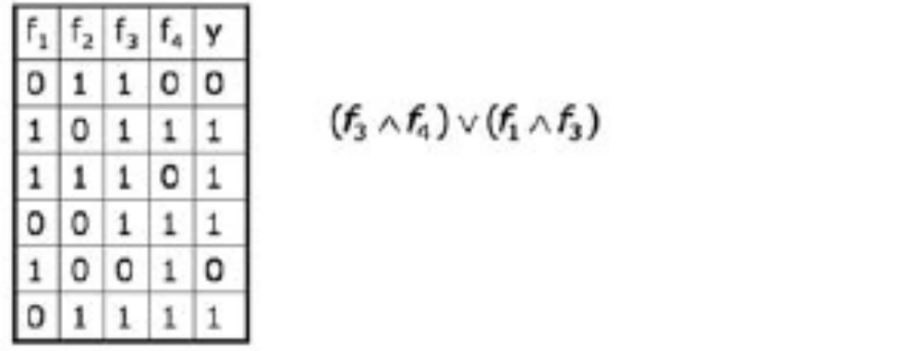
Disjunctive Normal Form
CNF’in tam tersi, fakat değişkenlerin negatifleri gösterimde yok. (A ∧ B ∧ C) ∨ (D ∧ A) ∨ E
Parantez içindeki her terim (ayrılanlar, disjunct) pozitif örneklerin belirli bir alt kümesine odaklanıyor.

Slide 86
DNF’in öğrenilmesi (uygulanması)
h DNF gösterimini uygulayan bir hipotez.
C(h) : bahsi geçen öznitelik sayısı
C((f3 ∧ f4) ∨ (f1 ∧ f2)) = 4

Slide 87
DNF’in öğrenilmesi (uygulanması)
h DNF gösterimini uygulayan bir hipotez.
C(h) : bahsi geçen öznitelik sayısı
C((f₃ ∧ f₄) ∨ (f₁ ∧ f₂)) = 4
Arama uzun süreceği için açgözlü yaklaşımı kullanabiliriz.

Slide 88
DNF’in öğrenilmesi (uygulanması)
h DNF gösterimini uygulayan bir hipotez.
C(h) : bahsi geçen öznitelik sayısı
C((f₃ ∧ f₄) ∨ (f₁ ∧ f₂)) = 4
Arama uzun süreceği için açgözlü yaklaşımı kullanabiliriz.
Kullanılan birleşen terimlerin herhangi biri (parantezlerin içinde oluşan sonuçlar) doğru olduğunda sonuç da doğru olmalı.

Slide 89
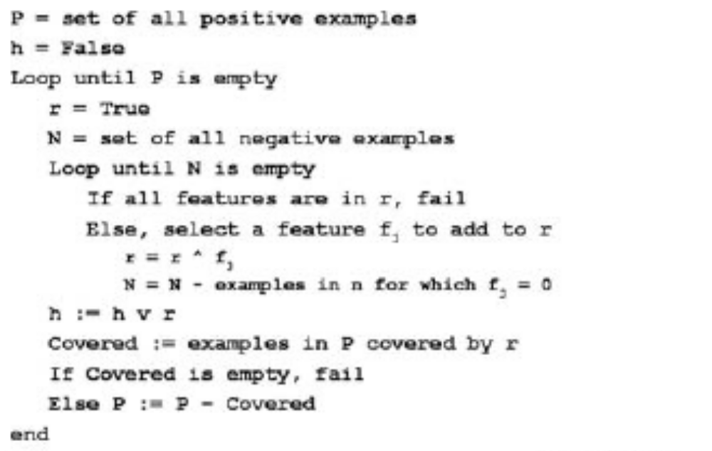
Algoritma sözde programı

Slide 90
Öznitelik seçimi
Heuristic v_{j} = n_{j}⁺ / max (n_{j}⁻ , 0.001)

Slide 91
Öznitelik seçimi
Heuristic v_{j} = n_{j}⁺ / max (n_{j}⁻ , 0.001)
n_{j}⁺ = r∧f_{j} hipoteziyle daha önce sağlanmamış fakat şimdi sağlanan pozitif örnekler (veriler)
n_{j}⁻ = r∧f_{j} hipoteziyle daha yok edilmemiş fakat şimdi yok edilen negatif örnekler (veriler)

Slide 92
Öznitelik seçimi
Heuristic v_{j} = n_{j}⁺ / max (n_{j}⁻ , 0.001)
n_{j}⁺ = r∧f_{j} hipoteziyle daha önce sağlanmamış fakat şimdi sağlanan pozitif örnekler (veriler)
n_{j}⁻ = r∧f_{j} hipoteziyle daha yok edilmemiş fakat şimdi yok edilen negatif örnekler (veriler)
v_{j} değerini maksimum yapan j özniteliğini seç.

Slide 93
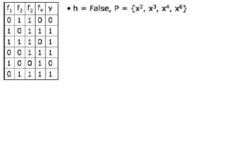
Örnek

Slide 94
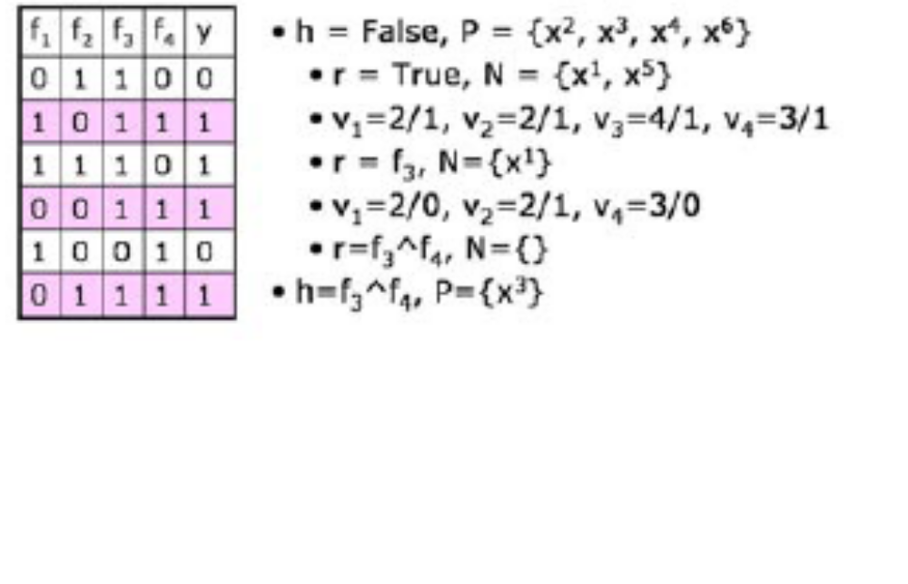
Örnek

Slide 95
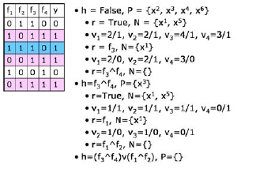
Örnek

Slide 96
Oluşturulan hipotezin doğruluğu
Oluşturulan h hipotezinin yeni veriler (eğitim verilerinden faklı) geldiğinde performansı nasıl olur ?

Slide 97
Oluşturulan hipotezin doğruluğu
Oluşturulan h hipotezinin yeni veriler (eğitim verilerinden farklı) geldiğinde performansı nasıl olur ?
Eğitim verileri üzerinde hipotezimizin performansı yeni verileri bağlamaz.

Slide 98
Oluşturulan hipotezin doğruluğu
Oluşturulan h hipotezinin yeni veriler (eğitim verilerinden faklı) geldiğinde performansı nasıl olur ?
Eğitim verileri üzerinde hipotezimizin performansı yeni verileri bağlamaz.
Bu durumda en doğrusu verilerin bir kısmını test verileri olarak saklamaktır. Bu test verileri üzerinde performans ölçümü daha gerçekçi bir sonuç verir.

Slide 99
Cross validation (Doğrulama)
Performans ölçümü yaparken tüm veriyi kullanabilmek için:

Slide 100
Cross validation (Doğrulama)
Performans ölçümü yaparken tüm veriyi kullanabilmek için:
  Verileri k sayıda eşit gruplara böl.
  k defa aşağıdaki yinelemeyi her alt grup için yap:
    k-1 sayıda alt grubu eğitimde kullan
    Kalan 1 grup için oluşturulan hipotezi test et.
  k adet test sonucunun ortalamasını hesapla
Hangi veri kümeleri için ne tip algoritmalar kullanılması gerektiğini bu şekilde bulabiliriz.

Slide 101
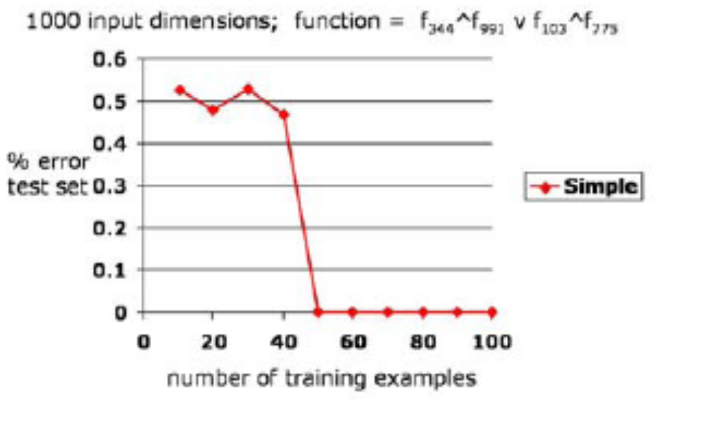
Öğrenme zamanı (learning curve)

Slide 102
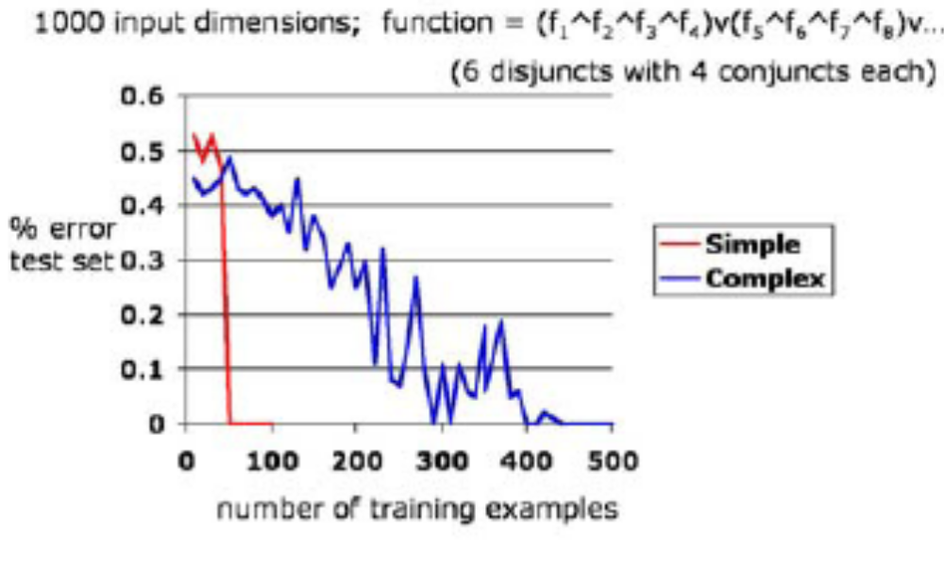
Öğrenme zamanı (learning curve)

Slide 103
Öğrenmenin doğruluğu
Öğrenme zamanında görüldüğü gibi hipotezler eğitim verilerinin hepsini er geç öğrenirler.

Slide 104
Öğrenmenin doğruluğu
Öğrenme zamanında görüldüğü gibi hipotezler eğitim verilerinin hepsini er geç öğrenirler.
Girdi boyutu büyük, veri sayısı az ise eğitim setini doğrulayan çok sayıda hipotez bulunabilir.

Slide 105
Öğrenmenin doğruluğu
Öğrenme zamanında görüldüğü gibi hipotezler eğitim verilerinin hepsini er geç öğrenirler.
Girdi boyutu büyük, veri sayısı az ise eğitim setini doğrulayan çok sayıda hipotez bulunabilir.
Kullanacağımız algoritma bu doğru hipotezler arasında en basit olanını bulmalıdır.

Slide 106
Öğrenmenin doğruluğu
Öğrenme zamanında görüldüğü gibi hipotezler eğitim verilerinin hepsini er geç öğrenirler.
Girdi boyutu büyük, veri sayısı az ise eğitim setini doğrulayan çok sayıda hipotez bulunabilir.
Kullanacağımız algoritma bu doğru hipotezler arasında en basit olanını bulmalıdır.
Basit hipotezler daha hızlı ortaya çıkarılabilir. Çünkü kendisi gibi basit diğer hipotezlerin sayısı fazla değildir ve çürütülmesi kolaydır.

Slide 107
Öğrenmenin doğruluğu
Öğrenme zamanında görüldüğü gibi hipotezler eğitim verilerinin hepsini er geç öğrenirler.
Girdi boyutu büyük, veri sayısı az ise eğitim setini doğrulayan çok sayıda hipotez bulunabilir.
Kullanacağımız algoritma bu doğru hipotezler arasında en basit olanını bulmalıdır.
Basit hipotezler daha hızlı ortaya çıkarılabilir. Çünkü kendisi gibi basit diğer hipotezlerin sayısı fazla değildir ve çürütülmesi kolaydır.
Karmaşık hipotezler daha uzun zaman alır, çünkü karşılaştırılacak çok sayıda diğer hipotez olabilir.

Slide 108
Hangi hipotez daha doğru ?
“No free lunch” teoremine göre eldeki verileri doğrulayan her hipotez diğerleriyle eşit derecede doğrudur.
Ancak veri dağılımı hakkında bir bilgimiz varsa, bunu hipotez seçerken kullanabiliriz.

Slide 109
Gürültülü veri
Veri setinde genellikle gürültülü veriler bulunur (sonucu doğru olmayan veriler)

Slide 110
Gürültülü veri
Veri setinde genellikle gürültülü veriler bulunur (sonucu doğru olmayan veriler)
Bu durumda DNF algoritmasını biraz gevşetmek gerekecektir:
  Hipotezin bütün pozitif örnekleri sağlamasını zorlamaya gerek yoktur.
  Hipotezin bütün negatif örnekleri dışlamasını zorlamaya gerek yoktur.

Slide 111
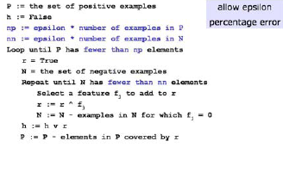
Gürültülü DNF Öğrenmesi

Slide 112
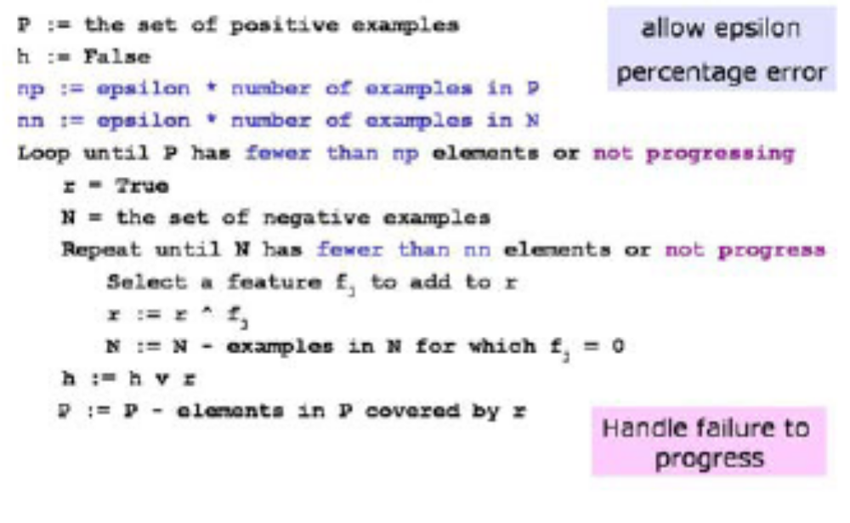
Gürültülü DNF Öğrenmesi

Slide 113
Kabul edilebilir hata: Epsilon
Epsilon kabul edilebilir hata oranını gösterir.

Slide 114
Kabul edilebilir hata: Epsilon
Epsilon kabul edilebilir hata oranını gösterir.
Daha yüksek epsilon değerleri, daha basit ve hataya yatkın hipotezler oluşturur.

Slide 115
Kabul edilebilir hata: Epsilon
Epsilon kabul edilebilir hata oranını gösterir.
Daha yüksek epsilon değerleri, daha basit ve hataya yatkın hipotezler oluşturur.
Epsilon küçük, fakat veri kümesi gürültülü ise, algoritma kabul edilebilir bir hipotez bulamayabilir.

Slide 116
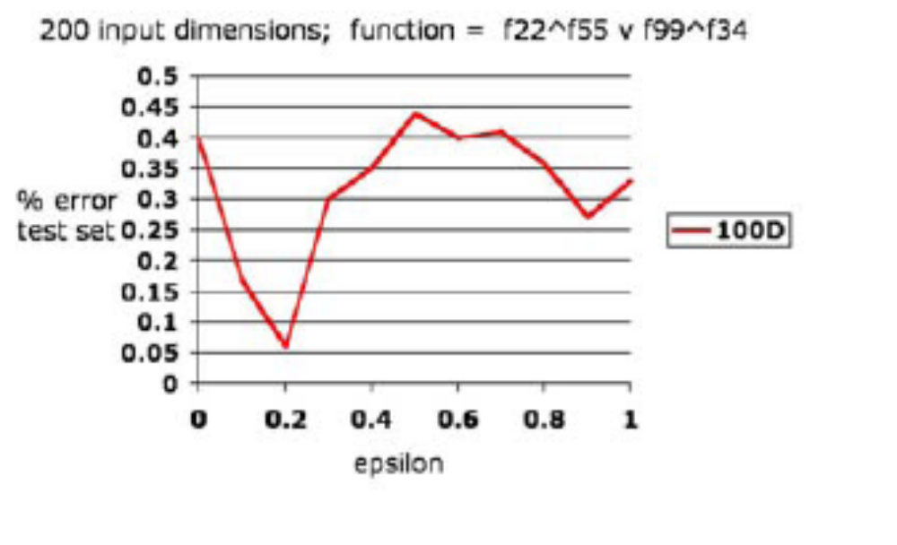
Overfitting curve
(Verinin aşırı öğrenilmesi)

Slide 117
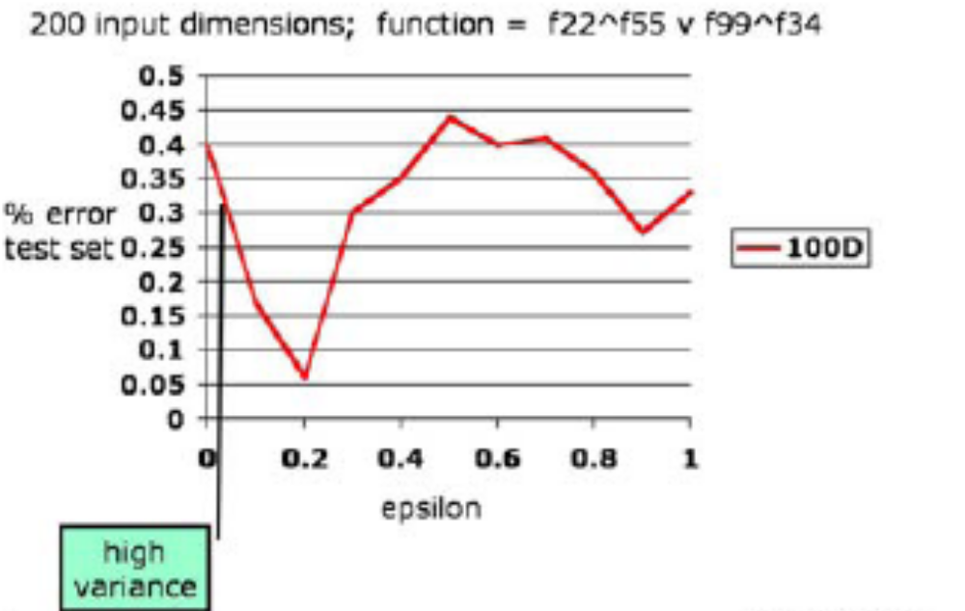
Overfitting curve
(Verinin aşırı öğrenilmesi)

Slide 118
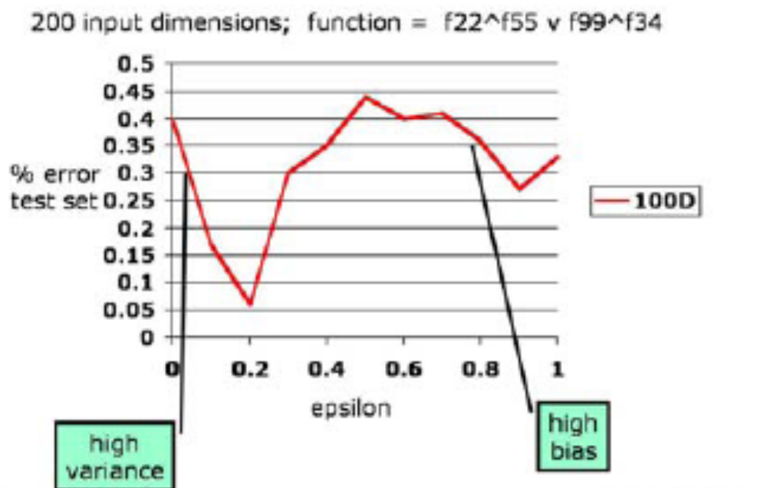
Overfitting curve
(Verinin aşırı öğrenilmesi)

Slide 119
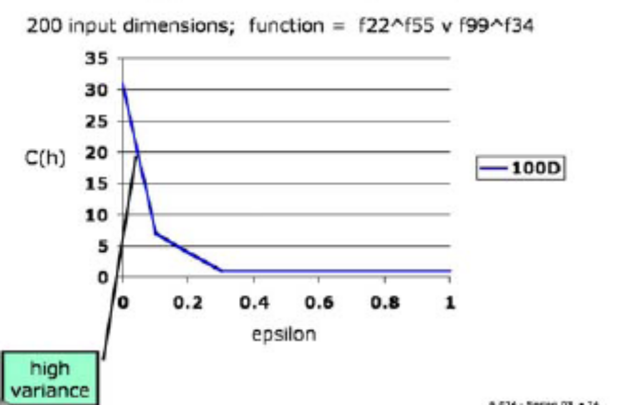
Hipotez karmaşıklığı

Slide 120

Hipotez karmaşıklığı

Slide 121

Bias ve Variance seçimi

Slide 122

Bias ve Variance seçimi

Slide 123

Bias ve Variance seçimi

Slide 124

Bias ve Variance seçimi

Slide 125

Bias ve Variance seçimi

Slide 126

Bias ve Variance seçimi

Slide 127

Bias ve Variance seçimi

Slide 128
Epsilon seçimi
Epsilonu cross validation kullanarak seç
Değişik epsilon değerleri dene
Hangi epsilon en düşük cross-validation hatası veriyorsa onu kullan.
Bu epsilon ile tüm veri kümesini en iyi öğrenen hipotezi bul.
Bu hipotez eldeki verilere göre en iyi seçimdir.

